Slide 1



Firestore
CRUD
PERTEMUAN 10 MOBILE PROGRAMMING 1
Nova Agustina, M.Kom.
Tools :

Slide 2


KONTRAK KULIAH
PRESENSI
UTS
UAS
TUGAS
QUIZ
ABSEN
UTS
20%
25%
?%
30%
10%
15%
100

Slide 3


TUJUAN
Mahasiswa memahami cara konfigurasi Firestore pada Android
Dapat melakukan CRUD Firestore - Android

Slide 4

Preparing CRUD Android - Firestore

Slide 5
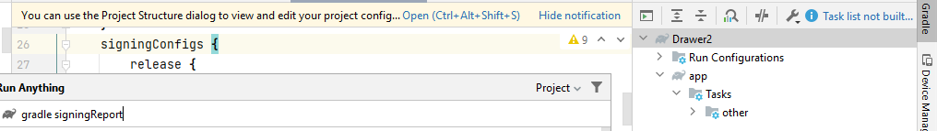
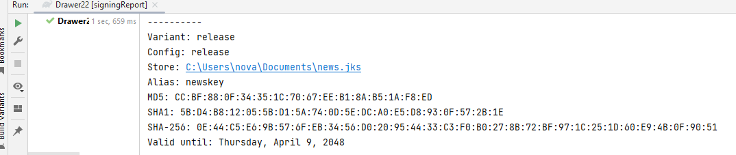
Generate SHA1
Klik Gradle (Kanan Atas) → Execute Gradle Task → ketik signingReport. Enter. Hasil SHA1 mode release akan ditampilkan

Slide 6
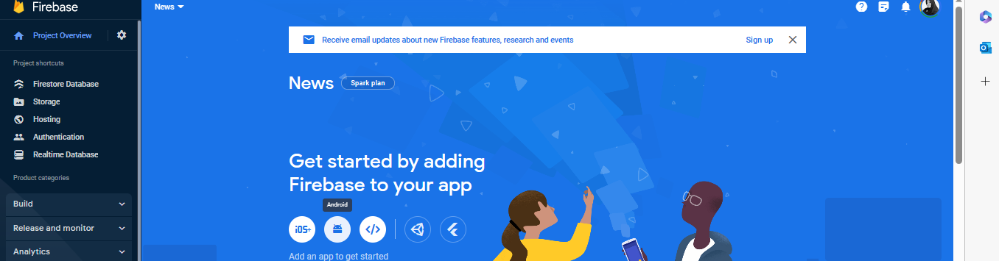
Konfigurasi Firestore
Masuk ke project yang sudah Anda buat pada : https://console.firebase.google.com/
Klik Add app

Slide 7
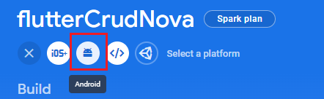
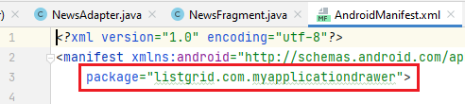
Konfigurasi Firestore
Pilih Android
Isi Package name, nama project Android Anda, dan kose SHA1
Untuk Mengetahui Package name Anda, buka project Android Anda → android → app → src → main → Buka File AndroidManifest.xml

Slide 8
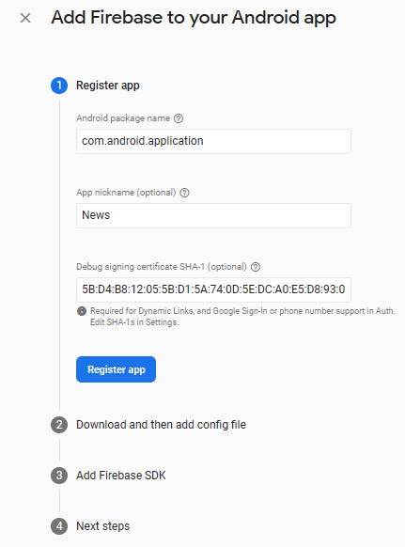
Konfigurasi Firestore
KODE SHA-1
Setelah semua diisi, klik Register app. Untuk project yang sudah akan dilakukan release mode, tambahkan.release di belakang package name. Contoh:
com.example.drawer2.release
Tidak perlu menambahkan .release jika aplikasi yang akan Anda jalankan masih dalam mode debug

Slide 9
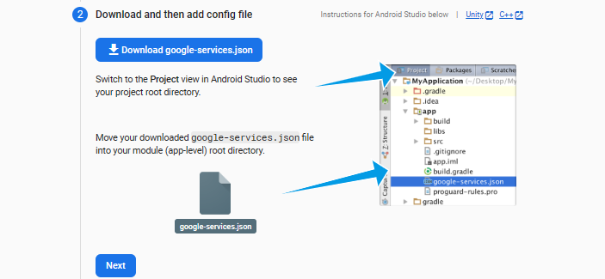
Konfigurasi Firestore
KODE SHA-1
Download config file. Simpan file pada project Anda pada directory app

Slide 10
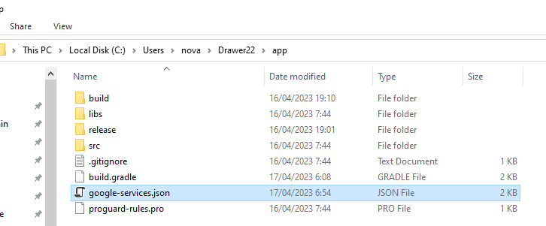
Konfigurasi Firestore
KODE SHA-1
Download config file. Simpan file pada project Anda pada directory android/app/

Slide 11
Konfigurasi Firestore
KODE SHA-1
Download config file. Simpan file pada project Anda pada directory android/app/

Slide 12
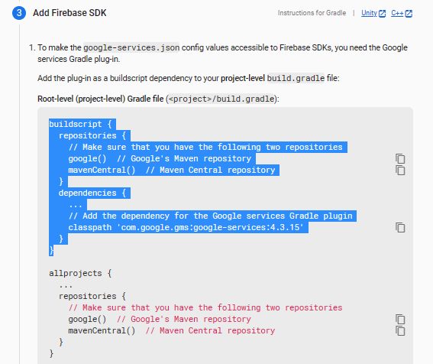
Konfigurasi Firestore
KODE SHA-1
Next, perhatikan source pada step 3 ini. Copy 1 blok buildscript

Slide 13
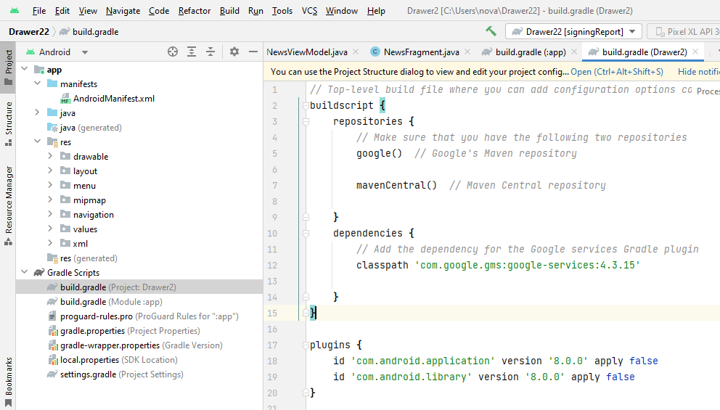
Konfigurasi Firestore
KODE SHA-1
Paste pada build.gradle project simpan sebelum block plugin. Sync Now

Slide 14
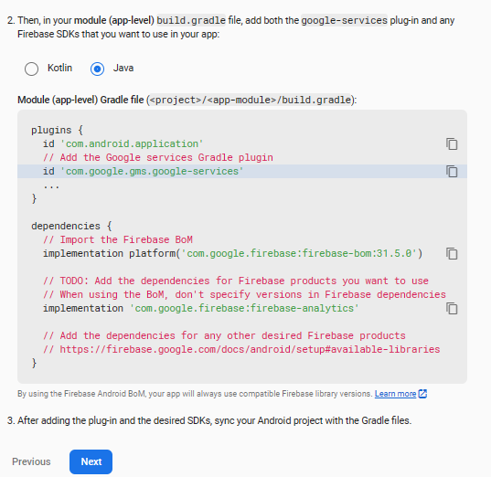
Konfigurasi Firestore
KODE SHA-1
Next, perhatikan source pada step 3 ini. Copy satu persatu dan paste pada build.gradle (Module)

Slide 15
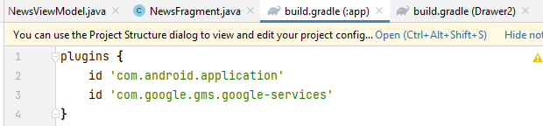
Konfigurasi Firestore
Buka project Anda, buka file build.gradle(Module) pada directory android/app
KODE SHA-1

Slide 16
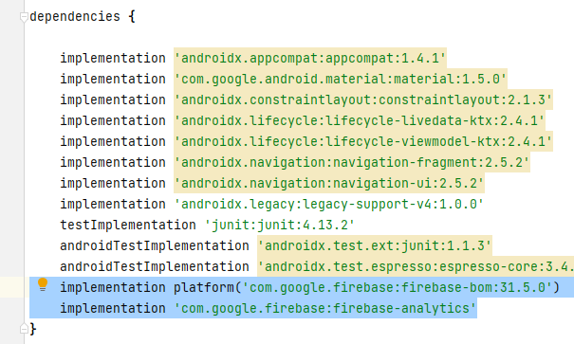
Konfigurasi Firestore
Buka project Anda, buka file build.gradle(Module) pada directory android/app. Klik Sync Now
KODE SHA-1

Slide 17
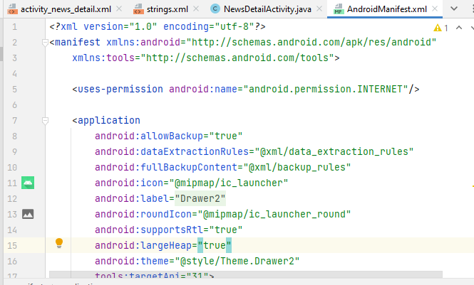
Konfigurasi Firestore
Buka project Anda, buka file AndroidManifest.xml pada directory android/app/manifest
KODE SHA-1

Slide 18
Konfigurasi Firestore
KODE SHA-1
Test aplikasi Anda, running aplikasi Anda. Jika tidak ada error konfigurasi sukses dilakukan

